Slide 1
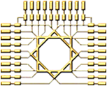
دارة قيادة محرك خطوي
المعهد العالي للعلوم التطبيقية والتكنولوجيا
قسم النظم الالكترونية والميكانيكية
سنة رابعة – ورشة الكترونيات

Slide 2
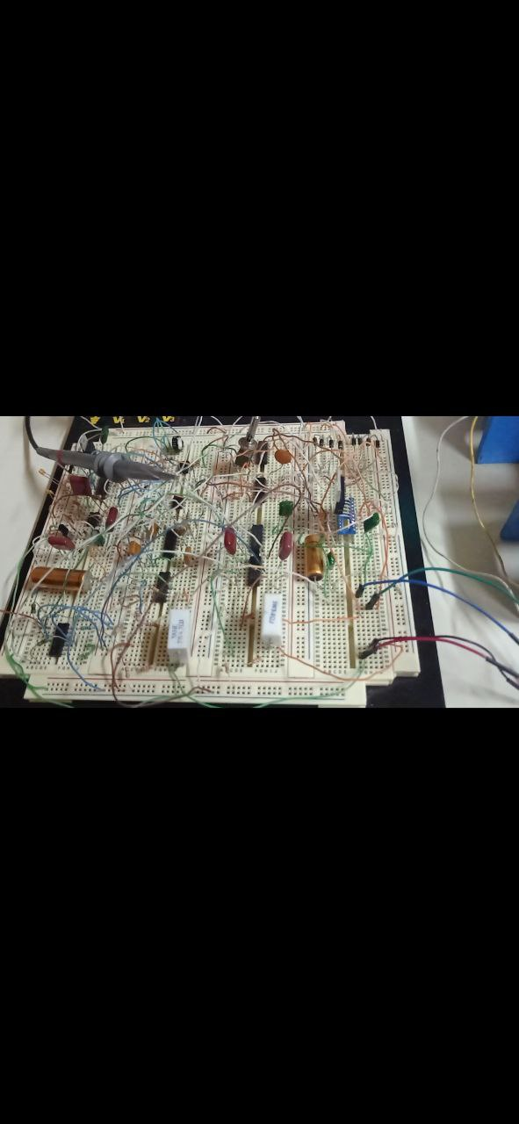
تقديم : لونا سلامة زيد ناصر
إشراف:
د. عادل الكفري ما. محجوب ضاهر
م. علي العباس م. ماهر الحمصي

Slide 3
المحتويات
المقدمة
هدف المشروع
مخطط المشروع
توليد إشارات القيادة
1- دارة voltage to frequency
2- توليد إشارتي التحكم المترابعتين
توليد التغذية السالبة والموجبة
تصحيح التيار
1- نموذج النظام
2- تكييف التيار
3- تصميم المصحح
نتائج وخاتمة

Slide 4
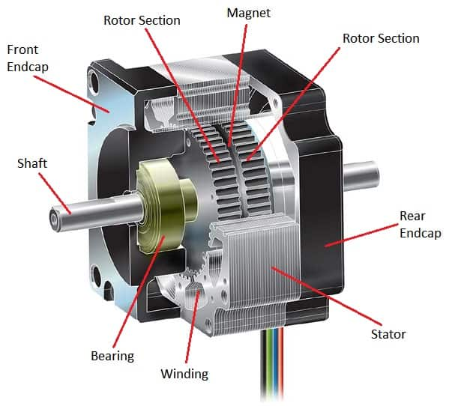
مقدمة عامة: المحركات الخطوية

Slide 5
هدف المشروع
التحكم بسرعة واتجاه دوران محرك خطوي (Unipolar Hybrid Stepper Motor) نوع (42BYGH801) بحيث تكون سرعته العظمى 300 RPM، باستعمال وحدة تغذية وحيدة لتغذية جميع أجزاء دارة القيادة.

Slide 6
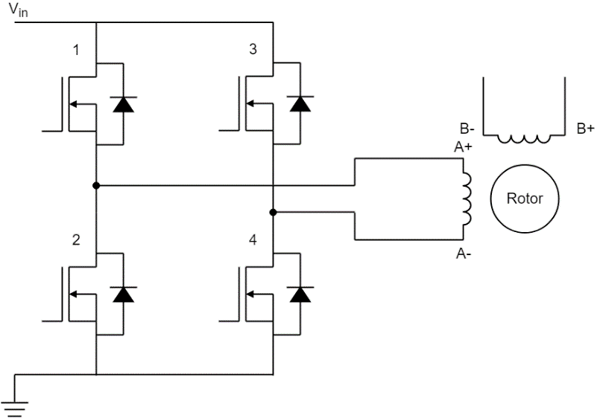
طريقة القيادة
ثنائية القطبية(Bipolar)

Slide 7
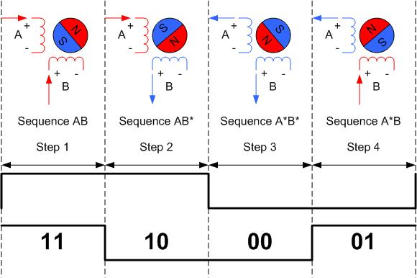
تسلسل إشارات التحكم

Slide 8
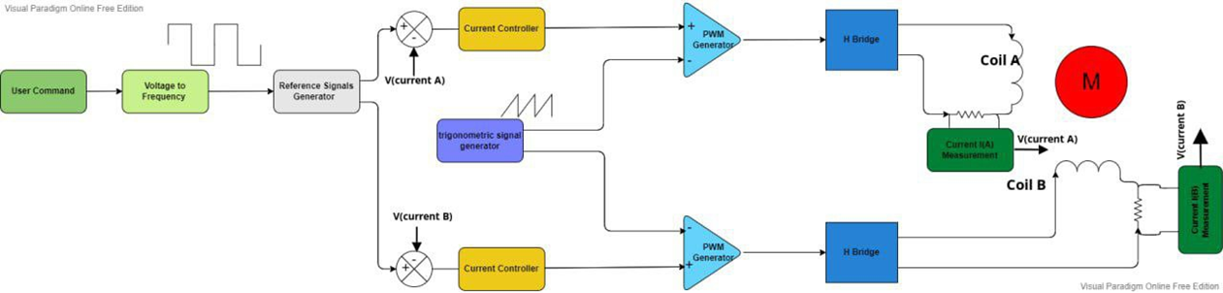

Slide 9
2 توليد إشارات القيادة
إشارتي القيادة المترابعتين
Voltage to frequency

Slide 10
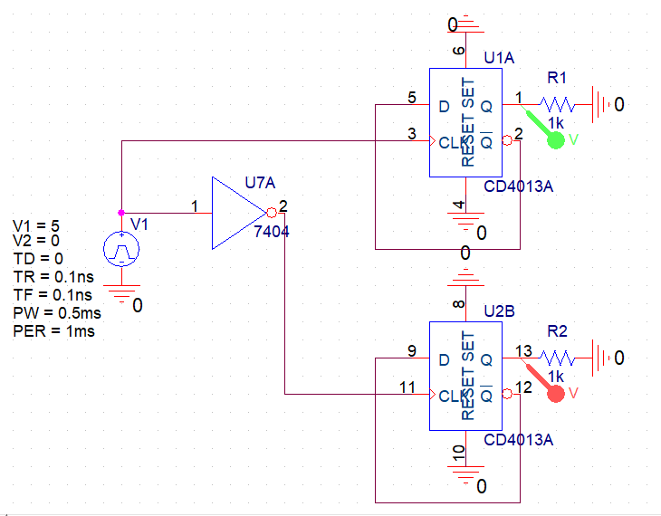
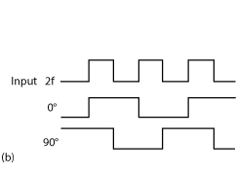
توليد إشارتي القيادة

Slide 11
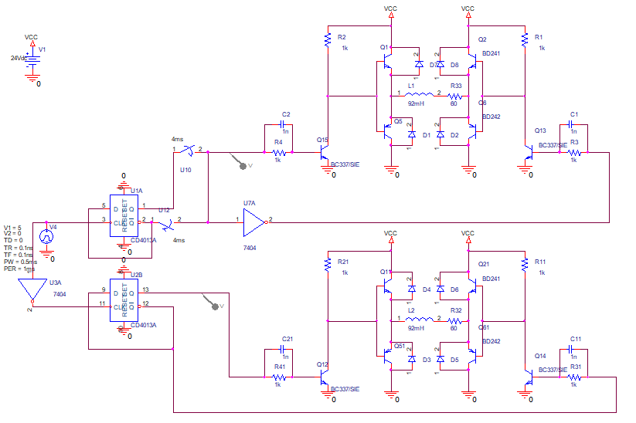
عكس جهة الدوران

Slide 12
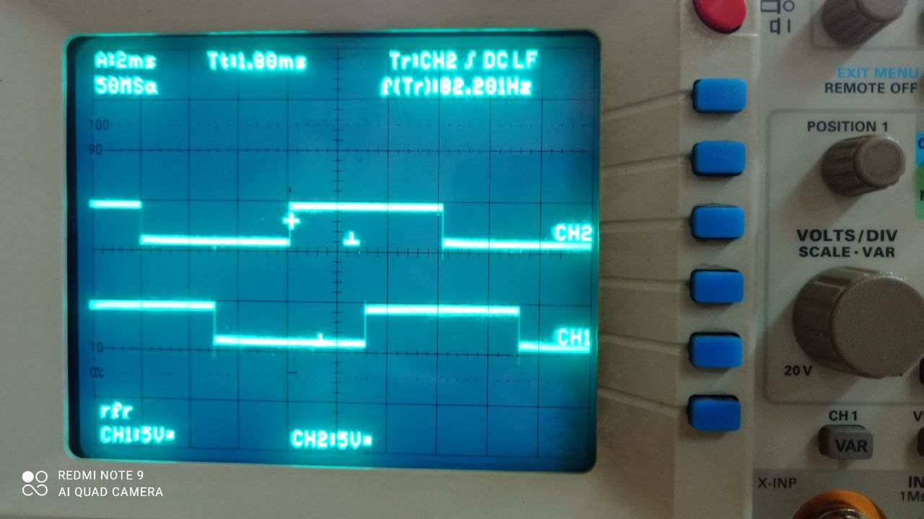
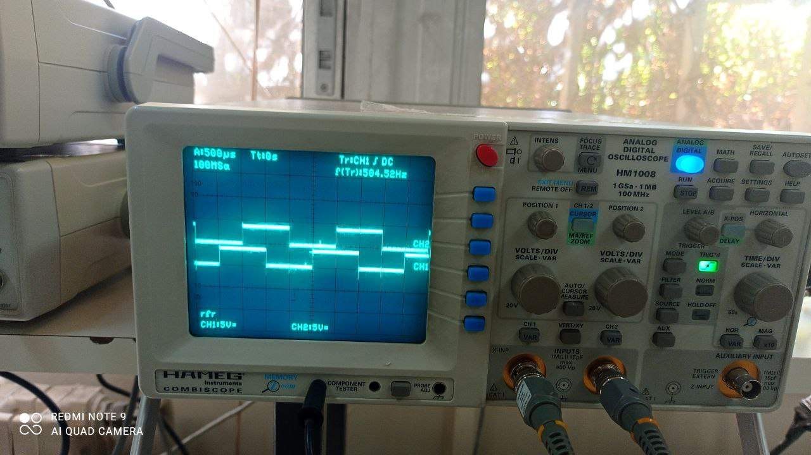
نتائج عملية لدارة توليد الإشارات المرجعية

Slide 13
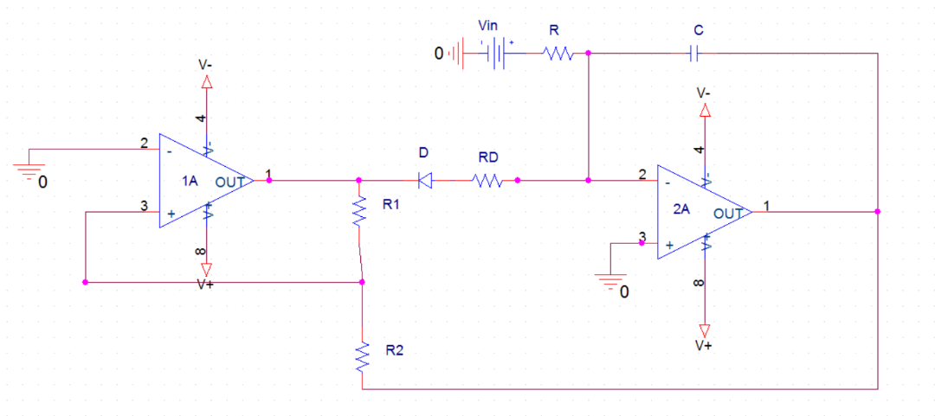

Voltage to frequency
$$f=k.V_{in}=\frac{R_{1}}{R_{2}.R.c.L} V_{in}$$

Slide 14
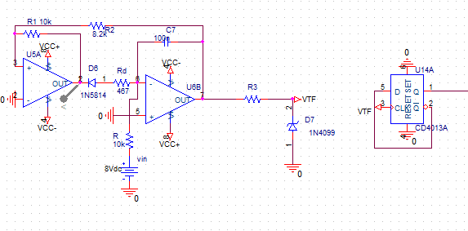
Voltage to frequency

Slide 15


اختيار مفتاح الحساسية K
300 RPM
300/60×200 = 1000 step per second
$f_{ref}$= 1000/4 = 250 Hz
$f_{VTF}$= 4 $f_{ref}$
= 1000 Hz

Slide 16
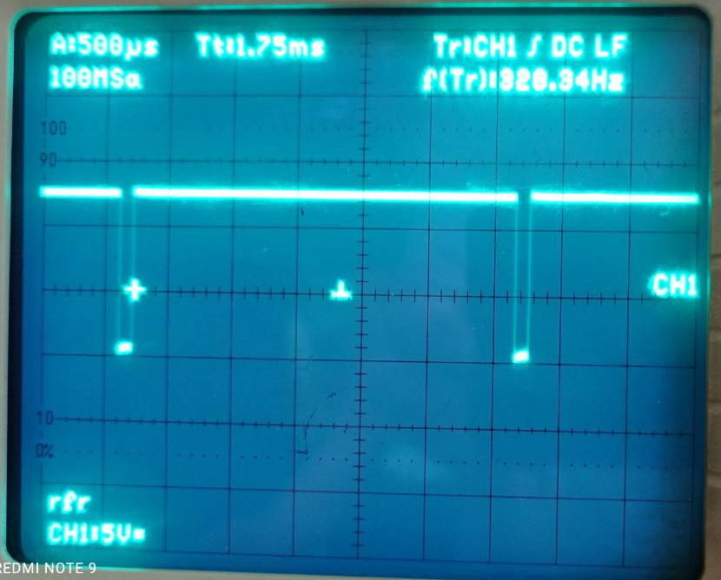
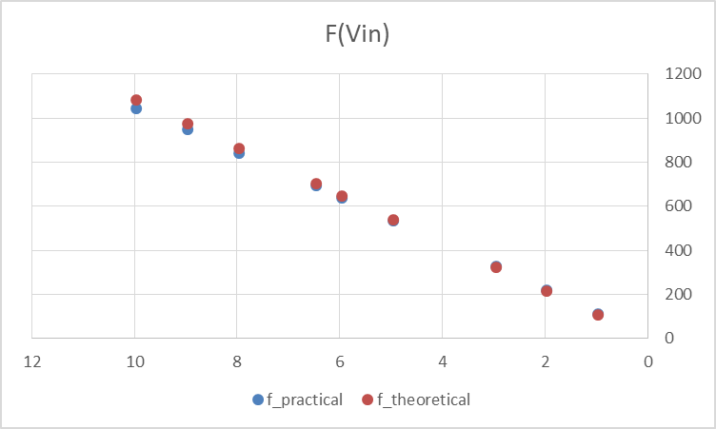
نتائج عملية لدارة Voltage to frequency

Slide 17
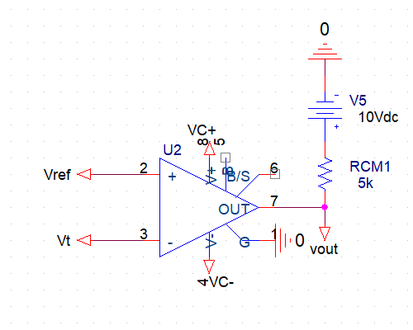
توليد إشارات PWM

Slide 18
3 توليد التغذية السالبة

Slide 19
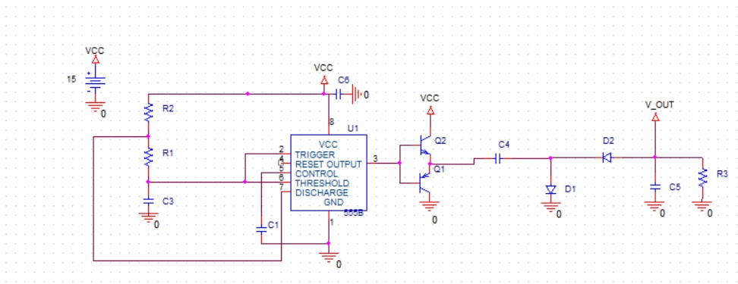


توليد التغذية السالبة
$$V_{r}=\frac{V_{p}}{fC_{5}R_{load}}=\frac{1.5}{R_{load}}$$
$$T=0.69C_{3}\left(2R_{1}+R_{2}\right)=0.15ms$$

Slide 20
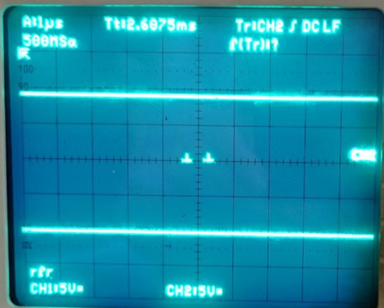
النتيجة العملية لتوليد التغذية السالبة

Slide 21
4 تصحيح التيار
نموذج النظام تكييف التيار تصميم المصحح

Slide 22
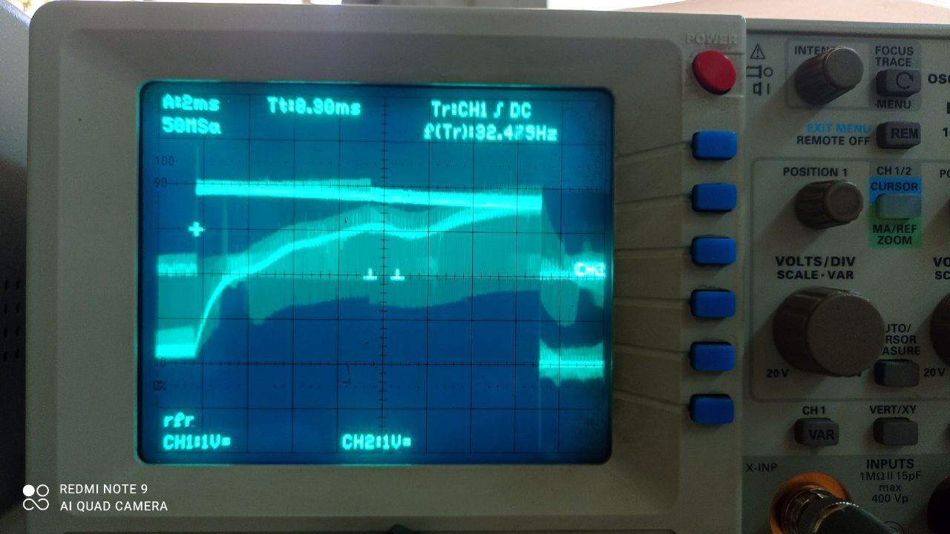
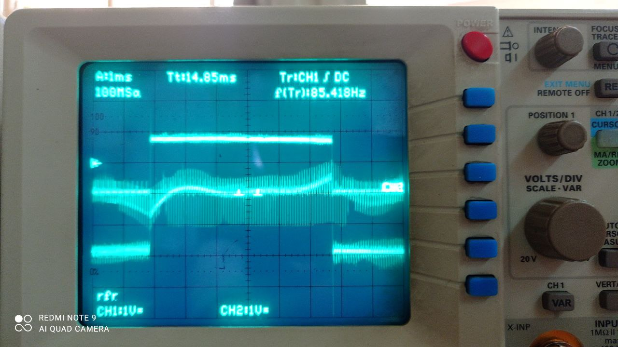
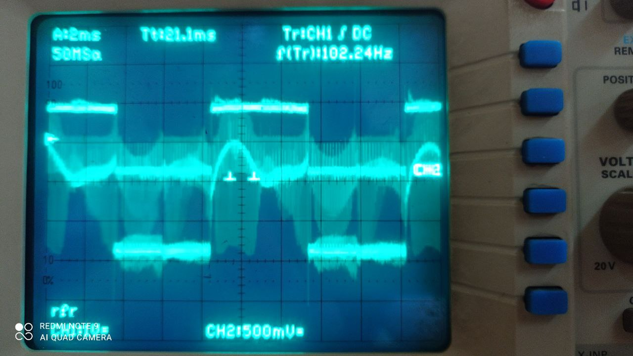

Slide 23
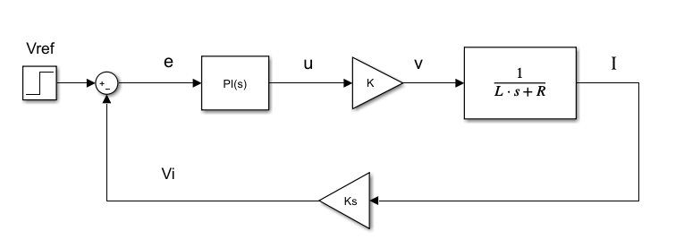
حلقة التحكم بالتيار

Slide 24
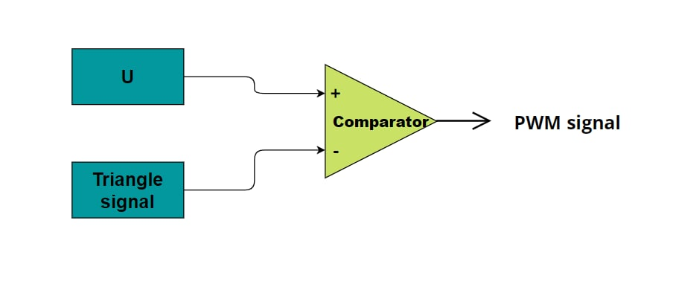
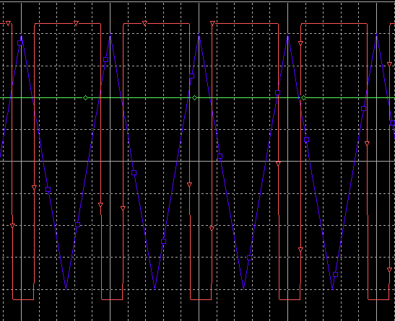
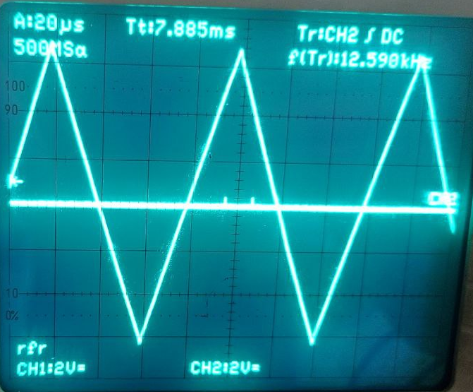

نمذجة الجسر مع مولد PWM
$$K=\frac{V_{dc}}{v_{t}}$$

Slide 25
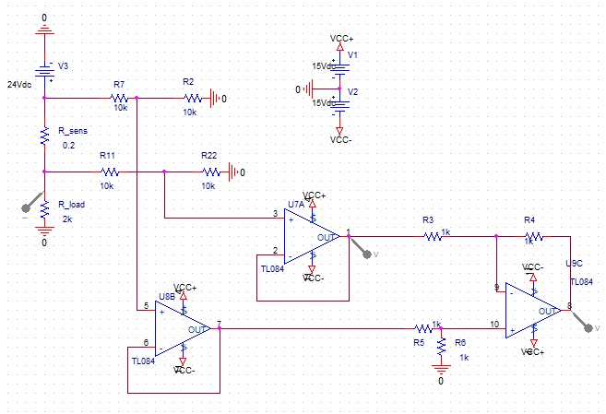




دارة تكييف التيار
$Ks=\frac{V_{ref}}{Imax}$ = $A.\frac{R_{sens}}{n}$
تيار الجسر الأعظمي
$$Imax=0.4 mA$$
مقاومة القياس
$$R_{sens}=2.13 Ω$$
مقلوب نسبة تقسيم الجهد
$$n=4$$

Slide 26
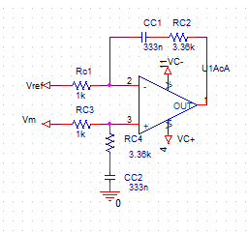

تصميم المصحح
$$K_{p}= \frac{R_{C2}}{R_{C1}} , K_{i}= \frac{1}{R_{C1}C_{C1}}$$
Vm
Vref

Slide 27
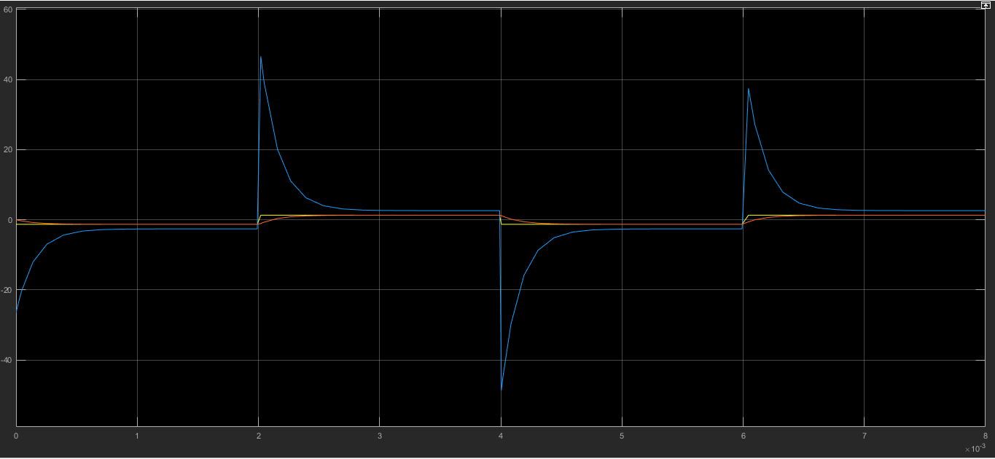
تصميم مصحح (محاولة أولى)
$$t_{r}=0.4 ms$$

Slide 28
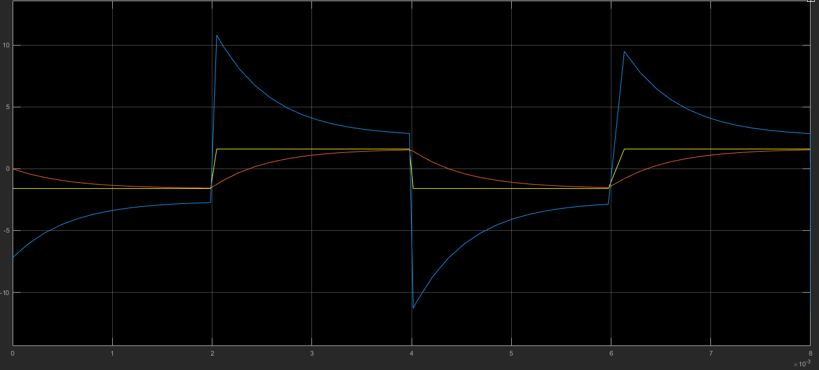

تصميم نهائي
$$H=\frac{I}{V_{ref}}=\frac{K(K_{p}p+K_{i})}{Lp^{2}+\left(R+K_{p}KK_{s}\right)p+K_{i}KK_{s}}=\frac{36.167}{p+1444.67}$$
$$t_{r}=1.36 ms$$

Slide 29
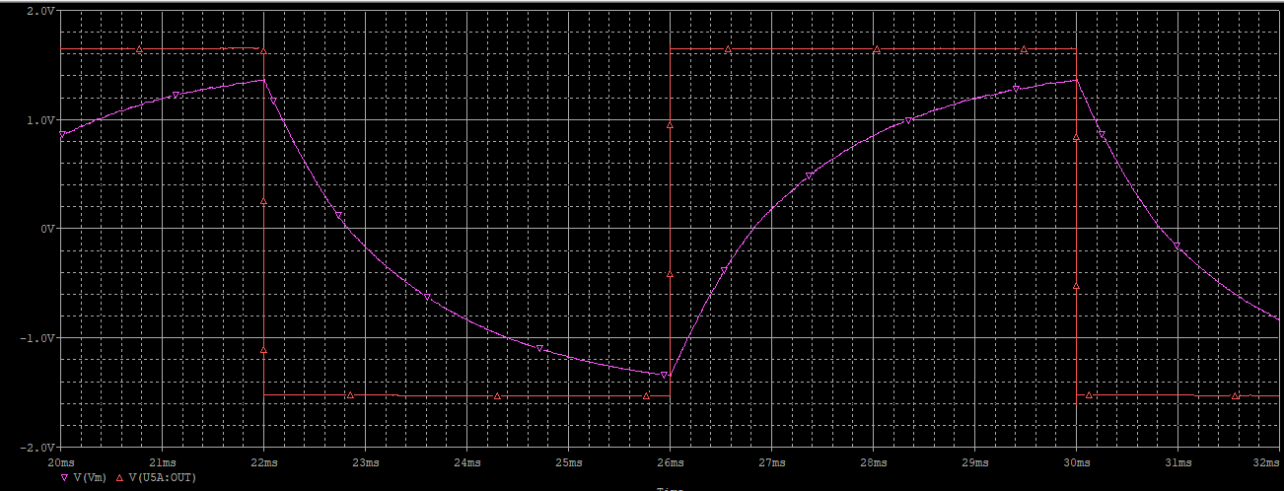
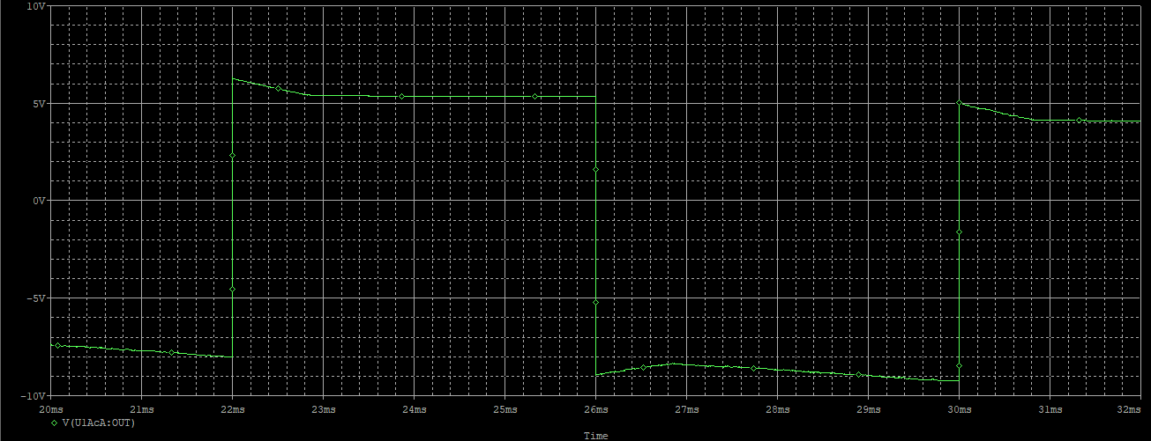
نتيجة المحاكاة

Slide 30
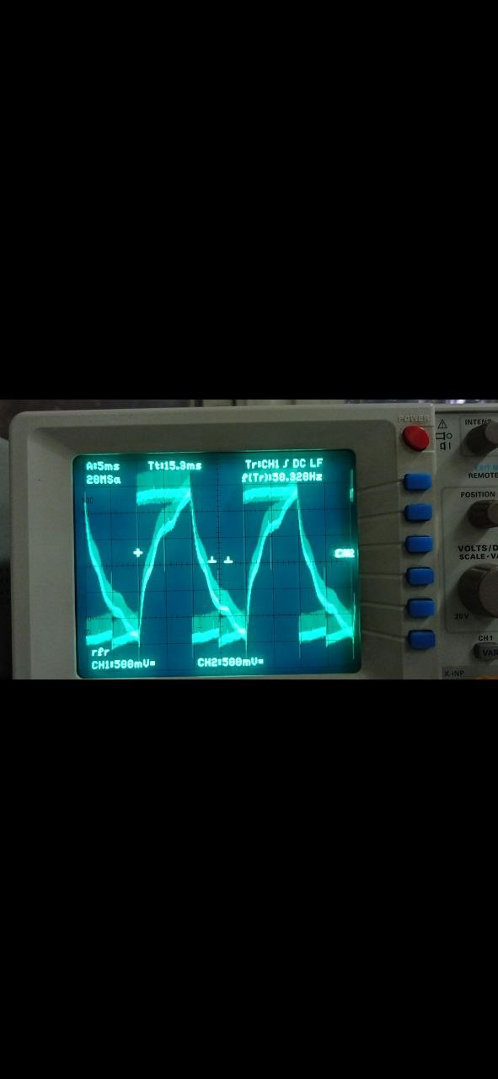
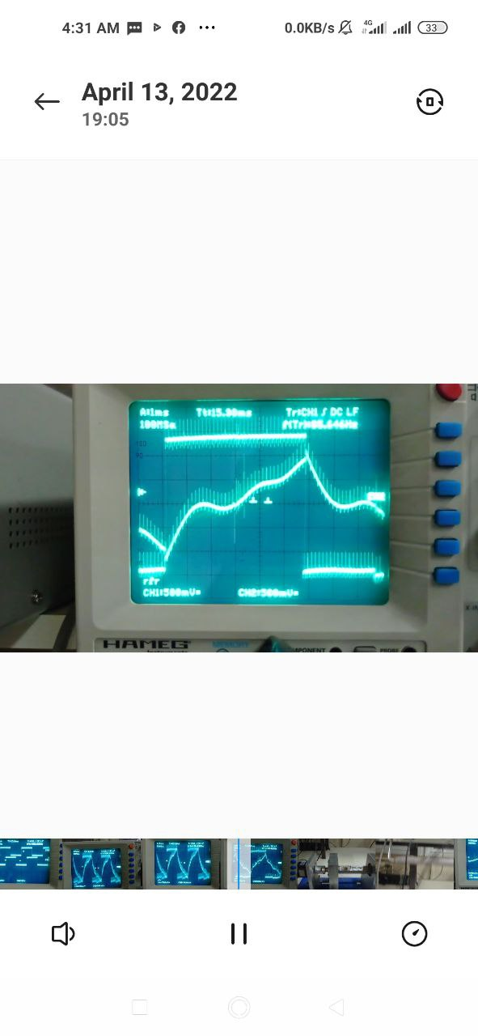
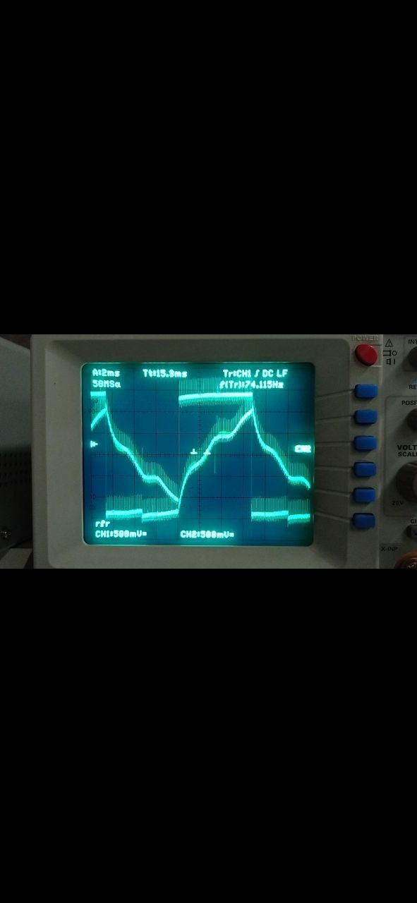
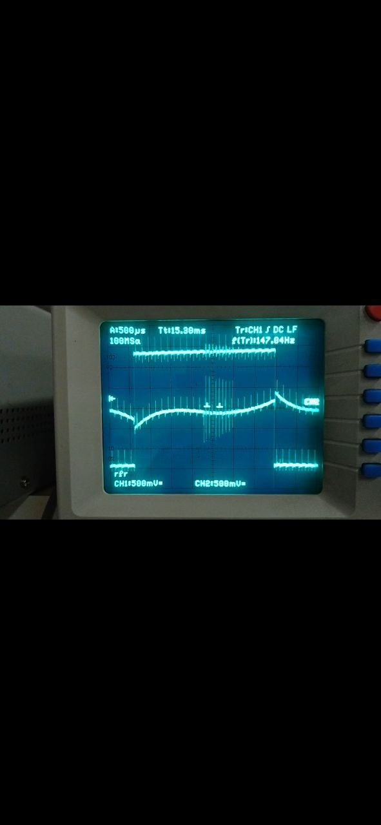
النتائج العملية
50 Hz
85 Hz
74 Hz
147 Hz

Slide 31
Thanks!
ANY QUESTIONS?

